Slide 1
Team 1
Team 2
Chọn người chơi
V
s
GO

Slide 2
Chọn câu hỏi theo chủ đề

Slide 3
Team 1
Team 2
Câu 1: Chủ đề 1
Nhập câu hỏi ở đây
A. Đáp án s/đ
B. Đáp án s/đ
C. Đáp án s/đ
D. Đáp án s/đ

Slide 4
Team 1
Team 2
Câu 2: Chủ đề 2
Nhập câu hỏi ở đây
A. Đáp án s/đ
B. Đáp án s/đ
C. Đáp án s/đ
D. Đáp án s/đ

Slide 5
Team 1
Team 2
Câu 3: Chủ đề 3
Nhập câu hỏi ở đây
A. Đáp án s/đ
B. Đáp án s/đ
C. Đáp án s/đ
D. Đáp án s/đ

Slide 6
Team 1
Team 2
Câu 4: Chủ đề 4
Nhập câu hỏi ở đây
A. Đáp án s/đ
B. Đáp án s/đ
C. Đáp án s/đ
D. Đáp án s/đ

Slide 7
Team 1
Team 2
Câu 5: Chủ đề 5
Nhập câu hỏi ở đây
A. Đáp án s/đ
B. Đáp án s/đ
C. Đáp án s/đ
D. Đáp án s/đ

Slide 8
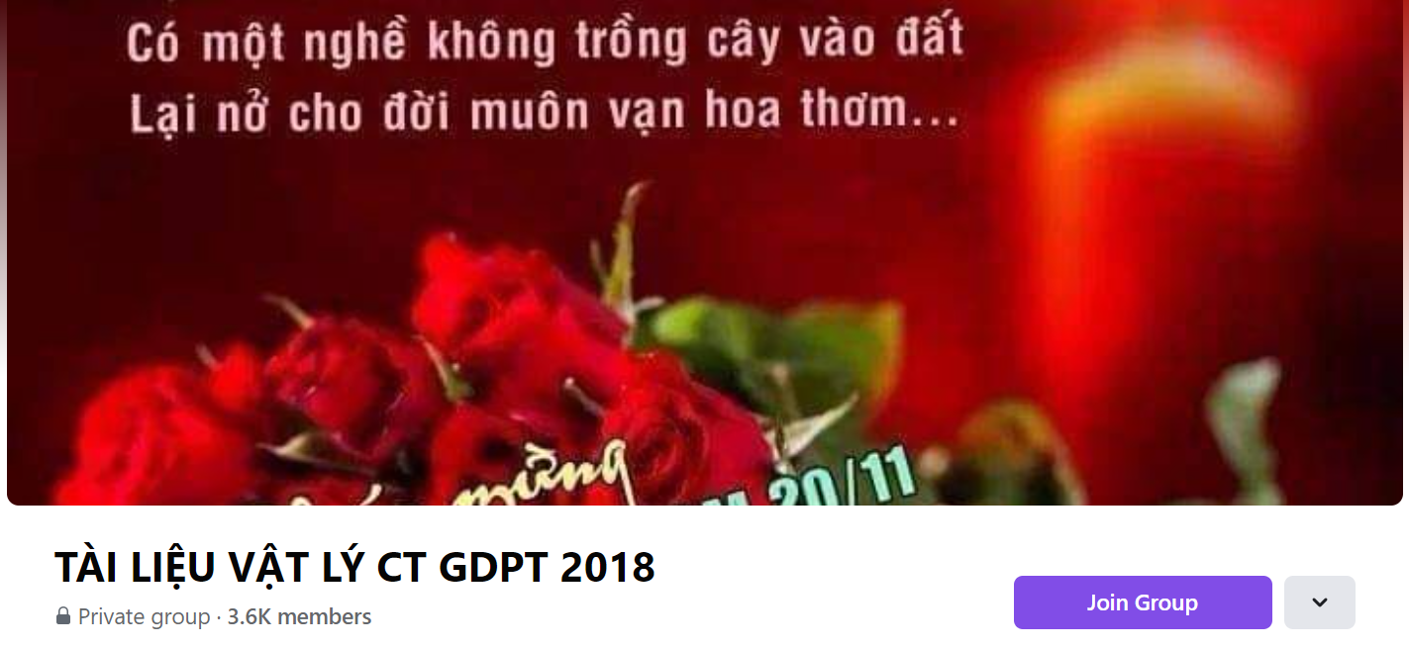
SƯU TẦM: ĐOÀN VĂN DOANH, NAM TRỰC, NAM ĐỊNH
LINK NHÓM DÀNH CHO GV BỘ MÔN VẬT LÝ TRAO ĐỔI TÀI LIỆU VÀ CHUYÊN MÔN CT 2018
https://www.facebook.com/groups/299257004355186

